Slide 1
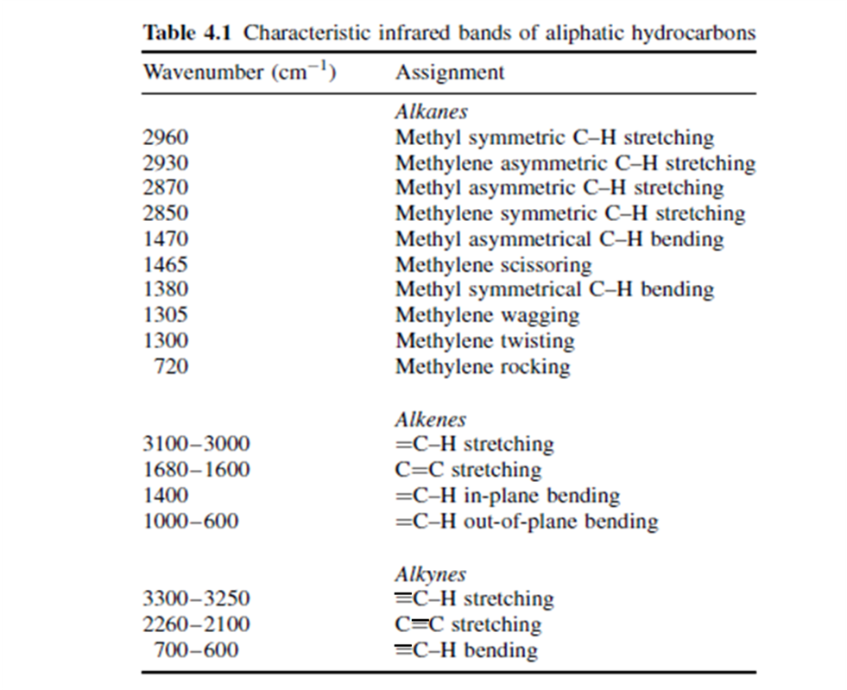
جدول-1 : عصابات – IR للفحوم الهيدروجينية الاليفاتية

Slide 2
جدول-2 : عصابات – IR للمركبات العطرية

Slide 3
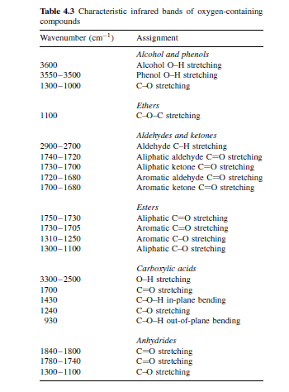
جدول-3 : عصابات – IR للمركبات الحاوية على اوكسجين

Slide 4
جدول-4 : عصابات – IR للمركبات الحاوية على ازوت
Wavenumber (cm⁻¹) | Assignement
3400 - 3250 | Strectching N-H
Primary amine | Two bands : 3300 - 3400 and 3330 – 3250
Secondary amine | 1 bande : 3350 – 3310
Tertiary amine | No
1650 - 1580 | Bending N-H (primary amine)
1335 - 1250 | stretching C-N (aromatic amine)
1250 -1020 | stretching C-N (aliphatic amine)
910 - 665 | N-H Bending out of plane (Primary and secondary amines)

